Slide 1
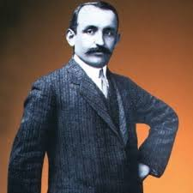
Andon Zako Çajupi
1866-1930

Slide 2
I lindur dhe i rritur në një tokë të ashpër malore te Shqipërisë, në shepër të zagorisë
Veprimtar i Rilindjes Kombëtare, Atdhetar i devotshëm, poet, krijues, dramaturg, publicist e perkthyes.

Slide 3
Rol të madh në formimin e tij si fëmijë ka luajtur gjyshi i tij me rrëfime ,përralla,legjenda dhe këngët popullore.
Babai i tij, tregtar i pasur, ia mundësoi shkollimin më të mirë në Universitetin e Gjenevës.

Slide 4
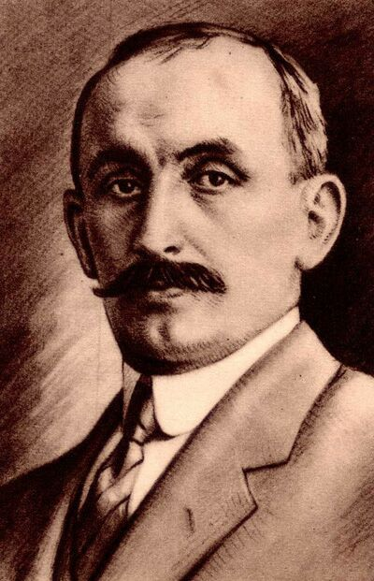
Veprat e Çajupit

Slide 5
Në esenë ,,Duke kërkuar një alfabet’’ Çajupi e shpreh idenë e tij kombëtare
Antologjija ,, Baba Tomorri’’ e dalë në 1902 dhe e ndarë në katër pjesa:
Mëmëdheu
Dashuria
Historia të vërteta
Historija të pavërteta

Slide 6
Komedia: ,, Katërmbëdhjetë vjet dhëndër’’ dhe ,,Pas vdekjes’’
Tragjedia ,,Burri i dheut’’
Poema ,,Baba Musa Lakuriq’’
Poezitë: ,,Mëmëdheu’’ ,, Fshati im’’ ,,Kurbeti’’ ,, Fyelli i bariut’’
,,Dashuria’’ ,, O shokë, çu prish dynjaja’’ etj.
,,Vaje’’ – Elegjia më e bukur në letërsinë e gjuhës shqipe
Përkthime: ,,Përralla te zgjedhura’’ të La Fontenit dhe ,,Lulet e Hindit’’

Slide 7
Arsimtari i lëndës
Fidarie Ameti

